Slide 1
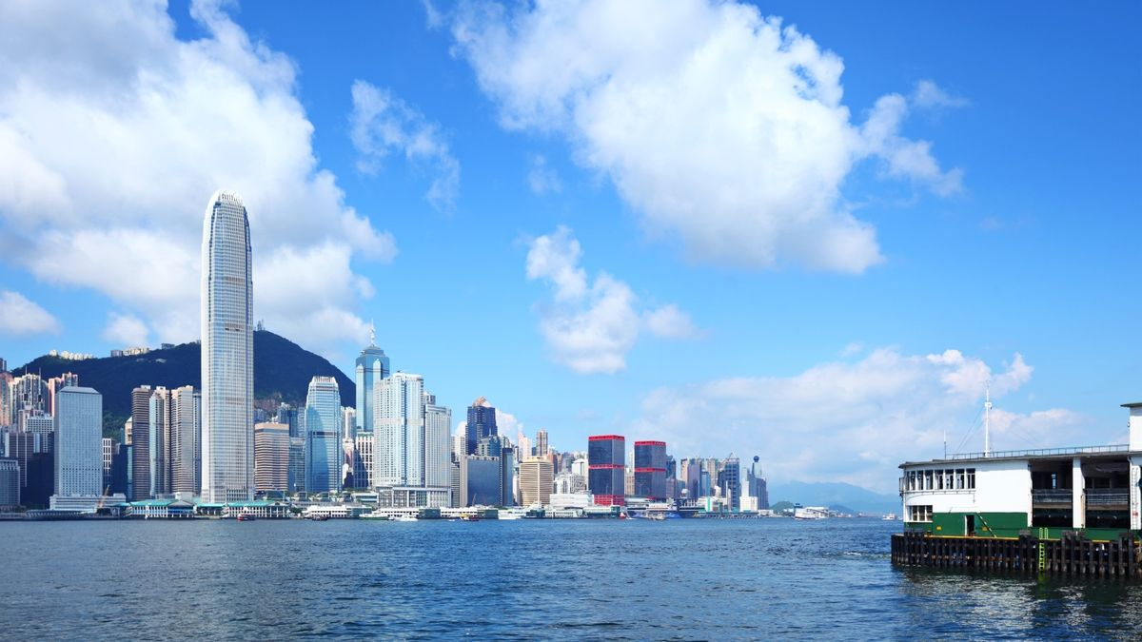
《基本法》與「共同富裕」
高中 單元六

Slide 2
香港選舉制度的革新
大綱
前言：安得廣廈千萬間
1.資本主義不是只有一種模式
1.1 香港應實行什麼資本主義？
1.2 實行資本主義不等如經濟要最自由
2. 《基本法》下香港也可以邁向共同富裕
2.1與「小政府、大市場」經濟政策有關的《基本法》條文
2.2 規管香港經濟政策的《基本法》條文留有彈性空間嗎？
總結：香港邁向共同富裕，是這時候嗎？

Slide 3
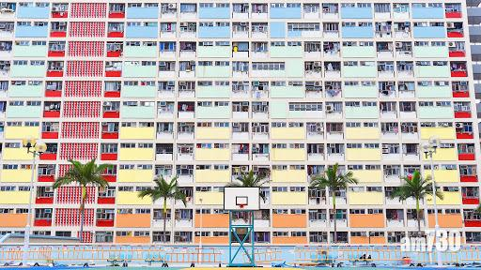
安得廣廈千萬間
前
言
根據政府委任「劏房」租務管制研究工作小組於2021年 3月向政府提交的報告，在樓齡達15年以上的所有私人樓宇有約100,943間劏房，共有超過22.6萬人居住。由政府統計處於 2016 年進行的調查，「劏房」總數約為 92,700 間，居於「劏房」的人數約為 209,700 人。據勞工及福利局局長的網誌，香港的貧富懸殊在64個經濟體系中，是處於最高的三分一之中*，貧窮人口在2019年有1,097,800人**。
（未完，續下頁）
*《香港貧富懸殊之堅尼系數》，勞工及福利局局長羅致光，局長網誌，https://www.lwb.gov.hk/tc/blog/post_08082021.html
**只計算恆常現金政策介入後的數字，計及所有非恆常現金項目，以及須經濟審查的非現金福利項目後，2019年整體貧窮人口為641,500人。（資料來源：《2019年香港貧窮情況分析》，立法會福利事務委員會討論文件，2021年6月21日）

Slide 4
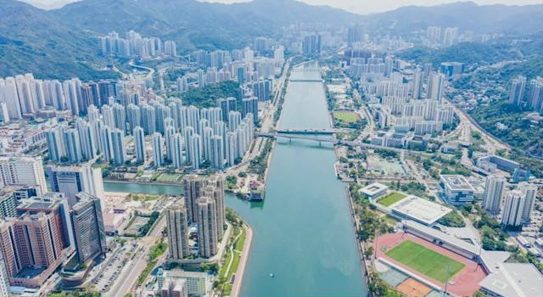
前
言
（接上頁）
假如我們將這些居於「劏房」的市民比作在內地居於貧困縣的居民，香港特區政府可以好像中央政府一樣，展開大規模的扶貧政策，使香港在2047年告別劏房嗎？ 在脫貧成功的背景下，中央政府在2021年的十四五規劃，進一步提出「制定促進共同富裕行動綱要」，改善財富分配，拉近貧富差距，邁向共同富裕，香港可以同步嗎？ （未完，續下頁）

Slide 5
前
言
（接上頁）
香港特區在「一國兩制」之下，實行高度自治。特區政府需要按《基本法》處理香港經濟民生事務，而《基本法》規定了香港「不實行社會主義制度和政策，保持原有的資本制度和生活方式，五十年不變」（第5條），這樣看來，香港會否受到有關《基本法》條文的約束和限制，只可以奉行「小政府、大市場」的積極不干預經濟政策，聽任市場背後「無形之手」去調節供求、薪津價格等？
繁榮穩定，不能建基於貧富懸殊；良政善治，必須兼顧社會各階層的利益。《基本法》的原意和設計不應被理解為解決香港這個深層次矛盾的障礙。

Slide 6
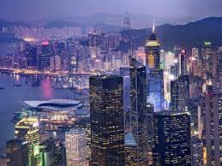
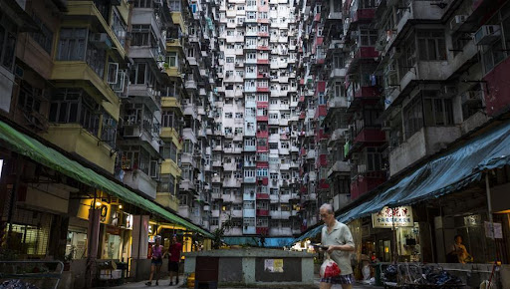
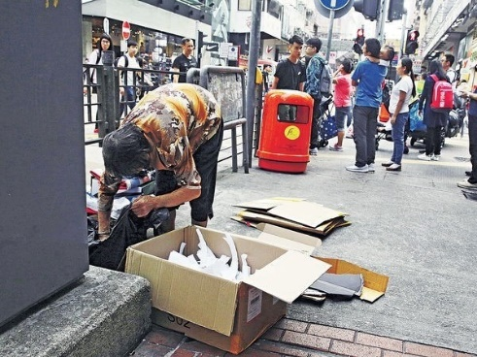
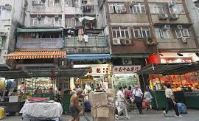

Slide 7
資本主義不是只有一種模式
1
《基本法》第5條：香港特別行政區不實行社會主義制度和政策，保持原有的資本主義制度和生活方式，五十年不變。

Slide 8
1.1 香港應實行什麼資本主義？
2019-11-12 香港01
首先，這個世界不是只有一種資本主義。簡單說，德國的資本主義就有產業政策，但英國和美國沒有；德國非常強調工業能力提升，注重就業品質和國民收入，但英國和美國更注意保護金融產業，強調投資回報和企業利潤，對國民應有的合理勞動回報不聞不問。日本的資本主義非常強調個人與家庭儲蓄，新加坡的資本主義同樣強調儲蓄，但更重視如何為國民提供住房和退休保障。新加坡政府從不畏懼自由資本主義信徒對其政府角色的詬病，它積極管理國有財富，特別是投入國家級別的產業發展，提供龐大國家資源支撐社會公共服務。除此之外，還有丹麥、瑞典等北歐資本主義模式。這些都是不同的資本主義，它們之間沒有對錯，是否成功只能根據提升經濟民生品質和創造生產效益的結果來判斷。

Slide 9
1.1 香港應實行什麼資本主義？
就上文對不同經濟體的簡單描述而言，你認為香港原有的資本主義制度較接近哪一個 / 一些國家？
_________________________________________________________
上文作者認為不同資本主義之間沒有對錯，但提出了兩項衡量成功與否的準則。試用自己的話將它們寫出來。
_________________________________________________________
試按以上準則，評論香港的資本主義在現在是否成功。。
_________________________________________________________
你希望香港的經濟制度和政策，較接近上文哪一個/一些國家？試抒己見。
__________________________________________________

Slide 10
1.2 實行資本主義不等如經濟要最自由
【2021 年香港再度獲菲沙研究所評為全球最自由經濟體】
位於加拿大的菲沙研究所 (Fraser Institute) 於當地時間2021年9月14日公佈《世界經濟自由度2021年度報告 (Economic Freedom of the World 2021 Annual Report)》，把香港評為全球最自由的經濟體。
該報告從5方面進行評分，包括：政府規模 (Size of Government)、法律制度和財產權 (Legal System & Property Rights)、貨幣穩健 (Sound Money)、國際貿易自由 (Freedom to trade internationally) 及市場監管 (Regulation)。
（未完，續下頁）

Slide 11
1.2 實行資本主義不等如經濟要最自由
（接上頁）
是次報告為 165 個國家/地區進行評分，排名前20位分別是：
1. 香港 6. 美國 11. 毛里求斯 16. 馬耳他
2. 新加坡 7. 愛爾蘭 12. 英國(聯合王國)17. 中國台灣
3. 新西蘭 8. 立陶宛 13. 愛沙尼亞 18. 日本
4. 瑞士 9. 澳洲 14. 加拿大 19. 荷蘭
5. 格魯吉亞 10. 丹麥 15. 亞美尼亞 20. 拉脫維亞
資料來源：綜合不同報章報導

Slide 12
參考資料一和二，並據你所知，回答下面各題。
上面首20位被評為最自由的經濟體，有多少個是實行資本主義的？它們所實行的經濟制度與政策，是否相同？
____________________________________________ _______
香港在經濟自由度上比新加坡高一些，但它們所實行的資本主義制度和政策相同嗎？香港在經濟民生品質和生產效益兩方面和新加坡的比較如何？
___________________________________________________
據世界銀行的資料，盧森堡多年來都是全球人均GDP最高的主要經濟體，它在經濟自由方面的成績如何？它在資本主義的實行成功和它的經濟自由度高是否有關？___________________________________________________

Slide 13
《影響香港半世紀的積極不干預經濟哲學》
鄧希煒教授（港大經管學院經濟學教授）
同屬開放型小經濟體的新加坡，近二十多年勝過香港表現的經濟環節，幾乎都跟「大政府」的積極干預有關。例如新加坡不但有更卓越的公共住房計劃，經濟也更多元化，其中高端製造業（包括電子、製藥、航空航天工程）佔該國GDP的18%。
資料來源：香港大學經管學院網頁，2021年4月14日

Slide 14
《基本法》也容許香港邁向共同富裕
2
《基本法》規定香港要保持原有的資本主義制度五十年不變，這是否意味香港只能繼續實行自由經濟，不干預市場，延續過去數十年的「小政府、大主場」經濟政策呢？這樣，香港的貧富懸殊問題，會否因《基本法》中的規定，以致難於解決？
學者、議員和新聞從業員等，對這問題都有不同意見。在《基本法》的起草階段，這些不同意見也曾在《基本法》起草委員會的討論中反映過（參附錄一）。讓我們先了解什麼是「小政府、大市場」的經濟政策，再檢視在《基本法》中，有哪些條文與「小政府、大市場」的經濟政策有關，然後再認識那些不同意見吧。

Slide 15
2.1 與「小政府、大市場」經濟政策有關的《基本法》條文 2.1.1 「小政府、大市場」經濟政策有什麼特徵與表現？
若同意，請在右面空格加上✓號。
下面句子是「小政府大市場」經濟政策的特徵與表現嗎？
社會資源交給市場，而不是由政府壟斷。
透過政府投資以增加就業機會，減低失業率。
藉稅收政策作「第二次分配」，收窄貧富懸殊。
即使政府的財政儲備豐裕，仍然壓縮公共開支。
未完，續下頁

Slide 16
續前頁
政府的責任在維持市場公平與公正地運作。
政府的責任在保障每個市民都能享有經濟、社會及文化權利國際公約規定的基本權利，包括享有就業、房屋、衣服、糧食等。
私營部門是主要的經濟動力，並居領導地位。
崇尚自由競爭，反對政府任何的政策干預、勞動者集體談判、大集團壟斷、或對市場的人為干擾。
政府採取「應使即使」的財政手段，因此在財政預算上要先衡量需要的開支，再考慮收入來源，亦即量出為入。
社會保障包括失業保障、退休保障、疾病保障等，應能讓人有尊嚴地生活。

Slide 17
2.1.2 《基本法》有什麼條文與「小政府、大市場」的經濟政策有關？
自由港、自由貿易與自由市場（「小政府、大市場」）這三項自由往往被認為是香港成功的基石，不能動搖。
下面是《基本法》第五章的部分條文節錄，哪條是與小政府大市場相關？
第一百零七條：香港特別行政區的財政預算以量入為出為原則，力求收支平衡，避免赤字，並與本地生產總值的增長率相適應。
第一百零八條：香港特別行政區參照原在香港實行的低稅政策，自行立法規定稅種、稅率、稅收寬免和其他稅務事項。
未完，續下頁

Slide 18
續前頁
第一百一十二條：香港特別行政區政府保障資金的流動和進出自由。
第一百一十三條：香港特別行政區的外匯基金，由香港特別行政區政府管理和支配，主要用於調節港元匯價。
第一百一十四條：香港特別行政區保持自由港地位，除法律另有規定外，不徵收關稅。
第一百一十五條：香港特別行政區實行自由貿易政策，保障貨物、無形財產和資本的流動自由。

Slide 19
續前頁
以上條文哪些是與「小政府、大市場」（自由市場）有關的？試解釋你的選擇。_________________________________________________
保持香港有關自由港與自由貿易的《基本法》條文，是否一定要與自由市場（「小政府、大市場」）掛鉤（一併實施）？
__________________________________________________
你認為「小政府、大市場」是香港成功的基石嗎？它也可以保證香港未來繼續成功嗎？_________________________________________________

Slide 20
2.2 規管香港經濟政策的《基本法》條文留有 彈性空間嗎？
基於社會情況與條件，香港奉行「小政府、大市場」的經濟政策，已有相當一段時間，香港的經濟發展確實十分亮麗，使社會認為香港的成功應歸功於這種政策。但回歸至今香港的貧富懸殊問題，一直未有解決，且有越來越嚴峻的趨勢（參考前言部分）；反映貧富懸殊問題的堅尼系數一直處於警戒線 ，早已影響社會的穩定性。香港若要解決這個問題，就需要在稅收制度進行改革。規範香港稅收制度的《基本法》條文，主要有以下兩條：
第一百零七條：香港特別行政區的財政預算以量入為出為原則，力求收支平衡，避免赤字，並與本地生產總值的增長率相適應。
第一百零八條：香港特別行政區參照原在香港實行的低稅政策，自行立法規定稅種、稅率、稅收寬免和其他稅務事項。
* 鮑渤，《從警戒線逼近動亂線的香港堅尼系數》，思考香港網頁，2018年11月21日，https://www.thinkhk.com/article/2018-11/21/31177.html

Slide 21
2.2.1 意見一：《基本法》不容許香港在稅收制度進行大改革
有學者認為《基本法》不容許香港改變原有的資本主義制度，所以，香港在稅收制度難以進行大改革。
《5個市民1個貧窮是香港的宿命》 周永新教授（香港大學社會工作及社會行政學系榮休教授） 香港嚴峻的貧窮問題可有解決方案？方案是有的：就是改變香港現行收入的分佈，使嚴重不均的情况得到改善；但這樣做，香港的稅收制度便得進行根本性的改變，也就是一般說的「收入再分配」，但這樣難免動搖香港原有的資本主義制度——這卻是《基本法》不容許的！可以這樣說：香港原有的資本主義制度一天不變，香港收入分佈不均的情况將持續下去，而香港5個市民中有1個貧窮的宿命，看來也不會改變。 資料來源：明報新聞網，2021年1月22日， https://news.mingpao.com/ins/%E6%96%87%E6%91%98/article/20210122/s00022/1611238893480/

Slide 22
續前頁
據你所知，上文所說的「收入再分配」怎樣可以解決香港的貧窮問題？_________________________________________________
《基本法》第145條既已容許「香港特別行政區政府在原有社會福利制度的基礎上，根據經濟條件和社會需要，自行制定其發展、改進的政策」，為什麼假若香港政府進行「收入再分配」的政策，有可能會受到《基本法》第107和108條的條文規管？
_________________________________________________
據上文，若香港政府藉大幅加稅來大量增加開支，一方面廣建公屋及居屋，另一方面積極投資高端製造業及「國有級」企業，以解決香港的住屋與就業問題，這樣會不會被視為動搖香港原有的資本主義制度？_________________________________________________

Slide 23
2.2.2 意見二：《基本法》容許香港在稅收制度進行改革？
《基本法》是否完全不容許香港進行稅收制度改革？曾長期擔任香港金融管理局總裁，現任行政會議成員的任志剛卻有不同見解：
《香港公共財政管理》 《基本法》第107條屬概念性質而不是具體規定，例如以量入為出為「原則」、「力求」收支平衡和「避免」赤字。當然，審慎管理香港的公共財政是必要的。但遵守「原則」不等於墨守成規；「力求」不排除力有不逮；「避免」亦不代表不能發生。《基本法》第107條並沒有禁止逆周期的財政赤字，特別是能與同周期內的財政盈餘相抵消；
未完，續下頁

Slide 24
續前頁
此外亦沒有禁止特區政府適時處理香港經濟結構問題，例如要暫用赤字預算去積極投資香港未來，提高生產力，將經濟增長和政府收入帶上新台階，以便在人口老化增加財政負擔時，仍能達至未來財政收支平衡。 《基本法》第107條的「財政預算……與本地生產總值的增長率相適應」條文使用「相適應」而非「同步」，當中充滿智慧，反映出在這些文字思考時已兼顧到要運用財政政策作出宏觀經濟管理。……換句話說，當經濟增長速度太慢，便需要增加政府開支、減稅和作出赤字預算；而當經濟增長速度太快，便可以用相反的財政政策。 資料來源：任志剛個人網誌，2017年8月3日

Slide 25
續前頁
據上文作者的討論，港府是否可以使用公帑投資高端製造業（包括電子、製藥、航空航天工程），以提高生產力和促進經濟增長，即使這會出現財政赤字預算？為什麼？_________________________________________________
《基本法》第108條的條文有哪個詞彙容許特區政府在制定和管理香港的稅收政策時有一定的彈性空間？
__________________________________________________
上文作者主張不應視《基本法》第107條為具體規定，目的是什麼？會否影響香港原來的資本主義制度？_________________________________________________

Slide 26
資料三和資料四，你認為哪個解釋比較合理？若寬鬆理解《基本法》第107和108條的條文，會否引起社會廣泛討論甚至司法覆核？那可怎麼辦？
解決貧富懸殊，邁向共同富裕，是否會將香港改變，以致和原有的資本主義制度有衝突？「原有」這字眼又是否可以彈性處理？會否受到挑戰？

Slide 27
香港邁向共同富裕，是這時候嗎？
劏房這個世紀難題，香港要解決著實不易。英美等實行的資本主義，至今也解決不了貧富不均的問題*，香港若只懂延續這奉行多年的「小政府、大市場」經濟政策，相信社會上沒有幾人會認為這可以解決香港的房屋問題。
反映香港貧富懸殊問題的堅尼系數長期由警戒線逼近動亂線，香港社會應該從2019年的騷亂事件學到教訓。任由這個問題拖延下去，只會為另一次社會騷亂添加柴火。引入國安法和完善選舉制度
*「以美國紐約巿為例，2015年以它的原住戶收入計算的堅尼系數為0.551，較香港2016年的原住戶收入計算的堅尼系數的0.539為高」，羅致光，《香港貧富懸殊之堅尼系數》，勞工及福利局局長網誌， 2021年8月8日，https://www.lwb.gov.hk/tc/blog/index.html。
未完，續下頁

Slide 28
續前頁
後，香港社會由亂及治，社會恢復平靜和穩定，全面落實了「愛國者治港」原則，「一國兩制」實踐行穩致遠。但是，在迎來由治轉興的新階段、新里程發展之際，解決貧富懸殊及住屋問題上是香港特區政府必須回答的課題，否則既會給反對組織批評責難的口實，也予敵對勢力煽動挑撥的機會。 國家在脫貧攻堅上取得舉世觸目的佳績，扶貧事業取得巨大成就，不但在去年完成全國脫貧這宏大目標，且繼續邁向共同富裕。國務院港澳事務辦公室主任夏寶龍明確說出了國家對香港的期盼，當國家第二個百年奮鬥目標*實現的時候，那時的香港，可以告別劏房、「籠屋」。這些都有助香港加強決心，去直面這個令人揪心的住房問題。 *第一個百年是指中國共產黨成立100年（即2021年），目標是全面建成小康社會；第二個百年是指中華人民共和國成立100年（即2049年），目標是全面建成「社會主義現代化強國」。
未完，續下頁

Slide 29
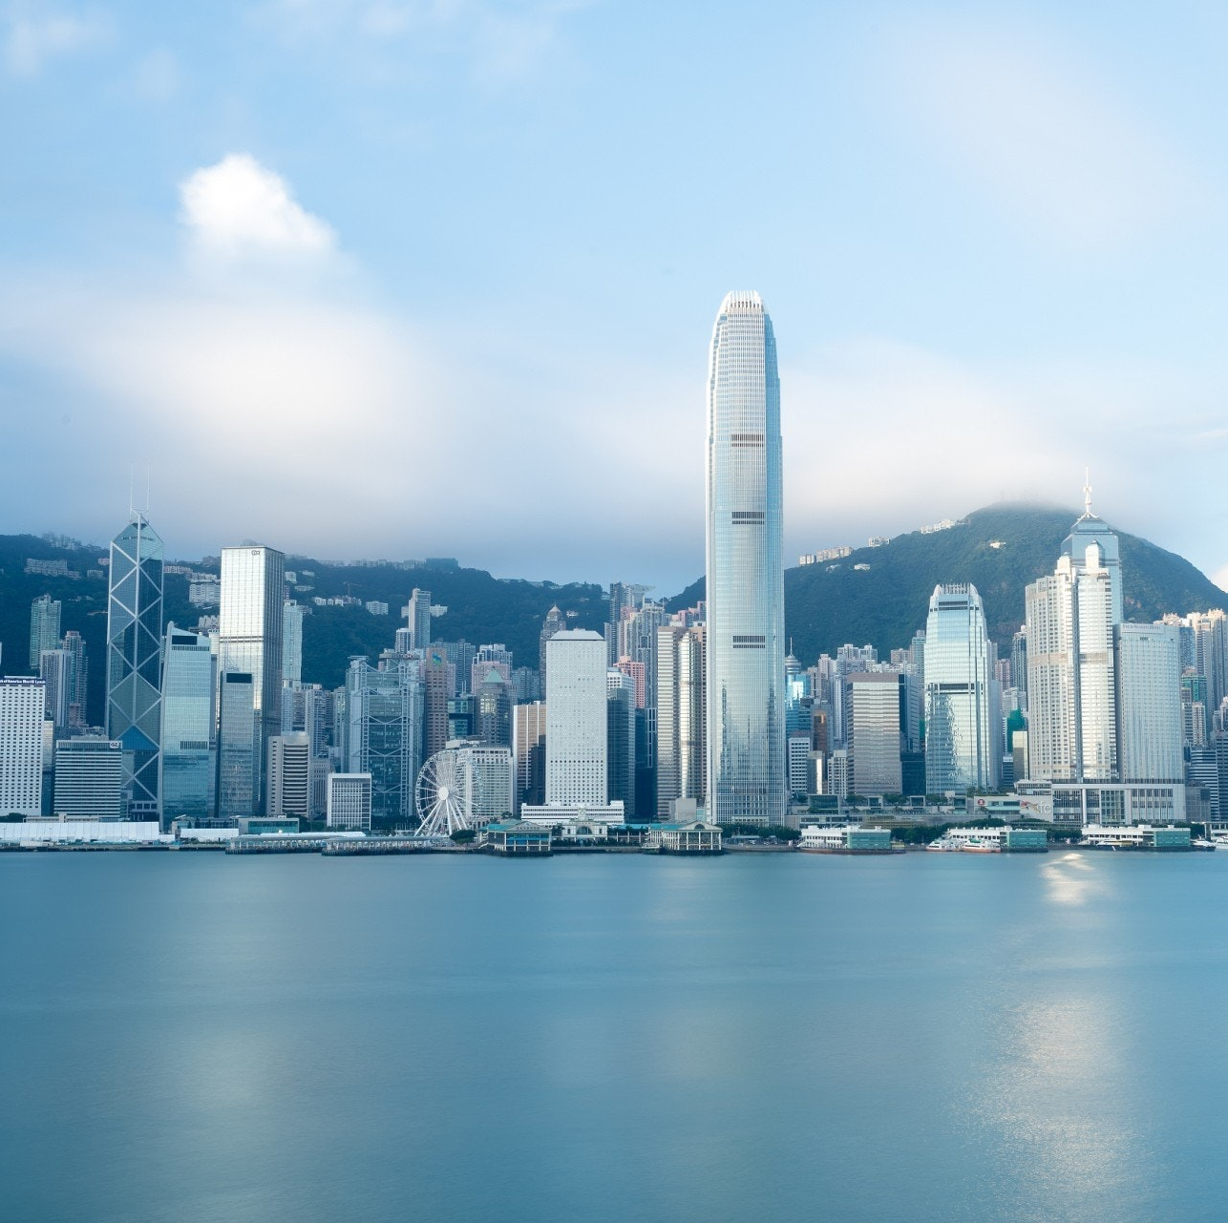
續前頁
.
《基本法》的條文雖然沒有「兼顧社會各階層的利益」這幾個字，但在有關《基本法》的討論和決議文件中，「兼顧社會各階層的利益」是其中一個重要的指導原則。貧富懸殊的存在就是沒有兼顧社會各階層的利益，在這問題上我們沒有退路，讓香港在經濟社會上邁向公平正義，與國家同步，向著共同富裕的目標進發。香港的未來充滿希望，值得嚮往，但也需要我們齊心和努力。

Slide 30
107條非桎梏 特區經濟要向前 事實是，基本法第一○七條並不是一個單獨存在的條文，而是基本法第五章「經濟」第一節「財政、金融、貿易和工商業」共十三條條文中的一條，其「上文下理」和整個章節的基調、取向，都不是保守、「守財」而是積極進取和有為的…… 這裡面，特區政府可動用財政盈餘用於創造條件、推動經濟發展的權限和責任，都是明確的，把一○七條理解為一個保守、退縮、僵化的規定，從而在善用盈餘、推動發展上不敢邁大步、不敢幹事情，的確是有違立法原意的。 資料來源：大公報社評，2017-08-04， http://news.wenweipo.com/2017/08/04/IN1708040008.htm

Slide 31
此教材由基本法基金會製作，屬「法治及基本法網上教育資源中心 」（basiclawresources.info）的一部份，該資源中心獲律政司支持 ；
此教材只可用作教學及研究用途，不可用作商業用途 ；
此教材的內容並不代表香港特別行政區政府的立場。
36

Slide 32
基本法基金會 Basic Law Foundation​
基金會期望透過加強在港的《基本法》研究和教育，全面提升市民對《基本法》及「一國兩制」原則的深層次認識。在研究方面，基金會以專業、中立的角色，系統地開展包括《基本法》、「一國兩制」、憲制發展、社會管治及內地及香港關係的研究，一方面梳理及研究《基本法》的法理基礎，另一方面透過研究社會心態和現況，為公眾及政府提供實際的解決方案。在教育方面，基金會將以專業的知識和經驗為學校、各社會組織、政府和香港十八區社區提供全面、準確的《基本法》教育服務，分享基金會的研究成果。
願景2030 — 聚焦法治 Vision 2030 for Rule of Law
​
2015年，聯合國全體成員國通過《2030年可持續發展議程》，為全球創造更美好和更可持續的未來勾劃藍圖。該項目標互有關連，而法治是成功落實目標的重要支柱。當中的目標16（Goal 16）旨在創建和平與包容的社會以促進可持續發展；讓所有人都有平等訴諸司法的機會；以及在各層面建立有效、負責任和包容的機構。
基於上述背景，香港特區政府律政司決定訂立一項新計劃，即「願景2030 — 聚焦法治」（Vision 2030 for Rule of Law）。這項措施旨在透過研究、持份者互相合作和能力建設探討法治的各個元素，推廣對法治的正確理解和認識，從而在本地以至國際層面促進共融和公平社會的可持續發展。
37

